Slide 1
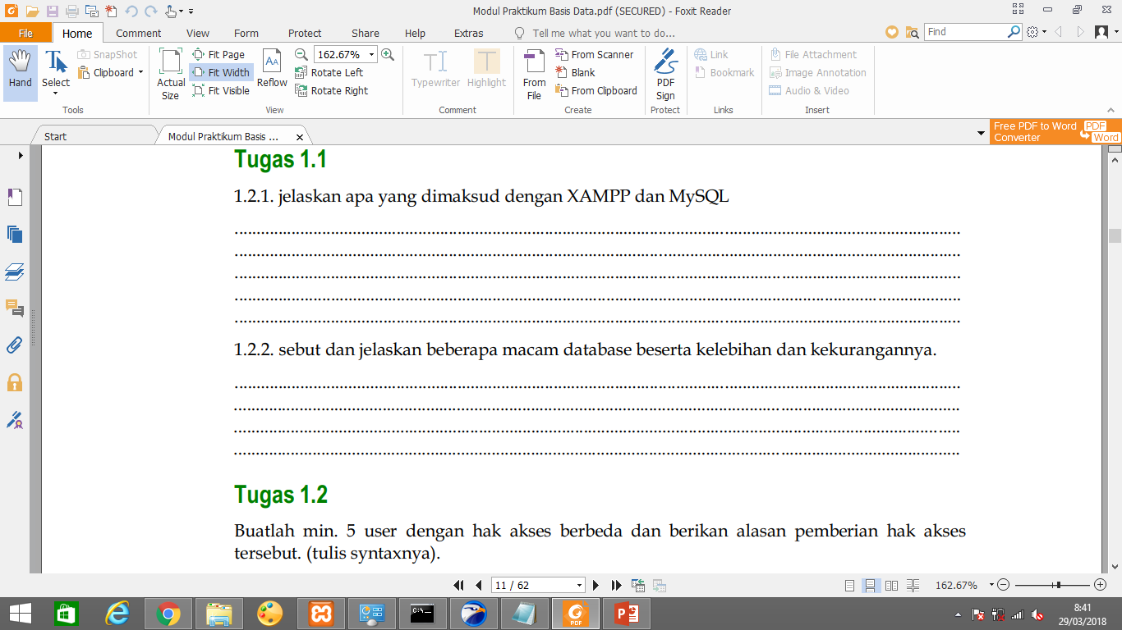
Tugas Praktikum Basis Data
Management user dan hak akses
Oleh Panji Iman Baskoro
NRP 171111023
XAMPP dan MySQL
Ketika kita pertama belajar bahasa pemprogramman web seperti PHP kita pasti akan diminta untuk install aplikasi XAMPP di laptop kita (untuk pengguna windows), tapi kadang-kadang kita tidak benar-benar mengerti apa sebenarnya fungsi dari XAMPP ini.
Sebenarnya XAMPP adalah sebuah project opensource yang bertujuan untuk menciptaan sbuah environtment server secara mudah dengan aplikasi yang sudah dibundle (dijadiakan satu) sehingga ketika kita ingin menjalankan aplikasi khususnya aplikasi web pada pc atau komputer kita sendiri atau bahkan membuat sebuah web server pribadi yang kita arahkan ke internet dengan XAMPP.
XAMPP sendiri merupakan akronim dari Xp, Apache, MySQL, PHP & perl. Sehingga bisa kita sebut sebagai bundle server termasuk MySQL di dalamnya.
MySQL sendiri adalah sebauh daemon/aplikasi atau interfece dari suatu Database untuk management dan monitoring dari database dengan menggunakan bahasa SQL (Structured Query Language). Mysql sering sekali digunakan oleh programmer web di indonesia dan MySQL bisa disambungkan lagi ke interface yang berupa halaman web dengan PHPMyadmin.
Dengann MySQL kita bisa melakukan management dan monitoring dengan mudah dan lebih cepat menggunakan MySQL-cli ataupun menggunakan panel interface seperti PHPMyadmin.

Slide 2
Jenis database beserta kelebihan dan kekurangannya
Menurut saya saat ini secara garis besar jenis database dapat dikategorikan sebagai:
Database berdasarkan Geolokasi
Centralized Database
Centralized database adalah tipe database yang pemprosesan data, penyimpanan data hingga managerial hak aksesnya semua terpusat pada satu tempat, sehingga semisal ada user atau karyawan yang ingin mengakses databae tersebut harus mengaksesnya dari rumah, tempat kerja atau tempat lain dengan jaringan internet atau smacamnya agar dapat mengakses databasenya.
Contoh : Database Bank, Database Telkom, dll
Kelebihan :
Biaya lebih sedikit dibanding tipe distributed
Management mudah karena terpusat
Bisa diakses dari manapun dengan mudah
Kekurangan :
Keamanan sangat patut dipertanyakan
Penyediaan infrastruktur sangat rumit dan besar
Kesediaan sumberdaya seperti Listrik sangat rentan
Rentan terhadap serangan sehingga rawan data hilang
Distributed Database
Bertolak belakang dengan centralized database, database jenis ini tersedia secara terdistribusi di beberapa tempat tergantung dengan perusahaan yang membutuhkannya. Database jenis ini biasanya digunakan oleh perusahaan yang begitu besar sehingga data disetiap cabang harus tersedia.
Kelebihan :
Data lebih aman karena tersedia di berbagai tempat
Keamanan lebih terjaga
Akses ddari daerah/area masing-masing lebih mudah
Kekurangan:
Pengadaan infrastruktur bisa lebih mahal
Integritas data akan membingungkan
Data akan sulit untuk dimanage menyeluruh
Sebenarnya saat ini juga banyak perusahaan ataupun instansi pemerintah yang mencoba untuk menggabungkan kedua jenis database tersebut sehingga database terkesan hybrid dan bisa mengurangi kekurangan-kekurangan yang dimiliki oleh masing-masing jenis database atau bahakan melakukan pemprosesan data dengan metode yang semakin beragam.

Slide 3
Jenis database beserta kelebihan dan kekurangannya
Database berdasarkan proses pengolahan datanya
Selain berdasarkan pada lokasi fisik dari databse tersebut, kita juga bisa mengkategorikannya berdasarkan bagaimana proses pengolahan data yang ada pada database tersebut menurut saya saat ini orientasi pengolahan data dalam database ada beberapa macam yaitu :
Non-relational Database
di model database ini relasi antar tabel tau database tidak didefinisikan dengan manual atau dengan cara pada umumnya, metode relasi database yang dinilai memperlambat dihilangkan dan diganti dengan metode penggabungan database yang tergantung pada bahasa pemprograman yang dgunakan dan tools yang digunakan ditambah dengan logika pemprograman yang telah disempurnakan dxari model database pada umumnya.
Non-sequential Database
Jika pada umumnya database dalam meproses data melakukan pencarian secara berurutan dari atas kebawah dan harus diselesaikan hingga akhir dari database, berbeda dengan non-sequential database yang melakukan pemprosesan data pada database scara paralel sehingga seringkali pemprosesan data tidak diselesaikan hingga akhir yang terpenting data sudah ditemukan prosespun selesai, hal ini membuat pemprosesan data lebih cepat dan hemat resource.
Pola pengolahan dataabse seperti ini terjadi bukan karena tanpa sebap, melainkan karena kebutuhan pasar yang semakin mendesak dan menuntut penyesuaian yang tidak main-main dari pihdak developer, pengguna dan tidak luput juga seorang database analyst yang harus fleksibel dan mampu menggunakan teknologi seperti di atas yang saya sebutkan yang juga sering disebut sebagai kategori teknologi NoSQL (Not Only SQL) dimana dalam pemprosesannya tidak sesuai dengan kaidah SQL: pada umumnya sehingga pengembangan tergantung pada developer atau community support yang mendukungnya.

Slide 4
User | Password | jabatan | Hak akses
 |  |  | Create | Read | Update | Delete
joko | boss | Pemilik Perusahaan | FULL ACCESS **
santoso | imadba | Admin Database | FULL ACCESS **
jojo | keepcalm | programmer* |  | V
desi | pusiang | Kepala administrasi* | V | V | V
panji | moneymoney | keuangan* | V | V
Di atas adalah hak akses database yang telah saya buat berdasarkan pengertian saya.
Di atas ada beberapa hal yang bisa anda amati secara langsung seperti user joko sebagai pemilik dan santoso sebagai admin database memiliki hak akses penuh terhadap database, hal ini disebabkan peranan mereka yang dominan terhadap database dan lajunya perusahaan tersebut.
Berbeda dengan ke tiga user lain yang memiliki hak akses terbatas, hal ini dikarenakan mayoritas perusahaan dalam memberikan hak akses database terhadap karyawan mereka sangat dibatasi dan disesuaikan dengan kebutuhan dari setiap pekerjaan dari karyawan tersebut.
Jadi untuk mendapatkan hak akses terhadap database setiap karyawan perlu mendapatkan izin khusus dari perusahaan, agar dapat memanfaatkan data yang ada pada database.
*) pada jabatan ini hak akses bisa berubah jika disetujui oleh pemilik usaha
**) Full access tidak hanya operasi UML&DML

Slide 5
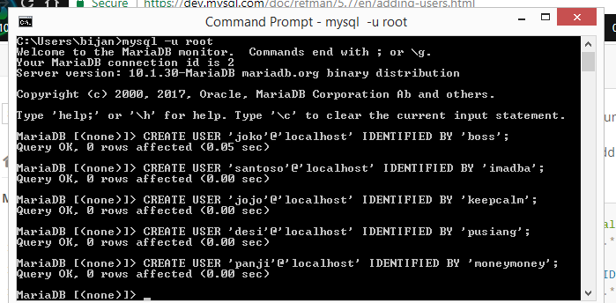
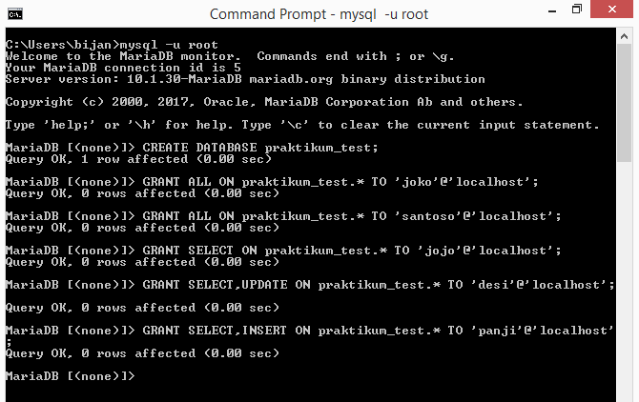
Gambar di atas adalah beberapa user yang sudah saya buat beserta passwordnya
Gambar di atas adalah beberapa hak akses yang sudah saya berikan kepada masing-masing user
Terimakasih

Slide 6
Ditulis oleh :
Panji Iman Baskoro
TI A
171111023
Blog :
https://bijancot.me
Portofolio :
http://bijancot.github.io

